Slide 1
КРУЖКОВАЯ РАБОТА В ДЕТСКОМ САДУ «Ер-ТӨСТІК».

Slide 2
ЦЕЛИ И ЗАДАЧИ
Развитие индивидуальной творческой личности ребенка, развитие в гармонии.
Развить у детей активность и самостоятельность, коммуникативные способности.
Формировать общую культуру личности ребенка, способность ориентироваться в современном обществе.

Slide 3
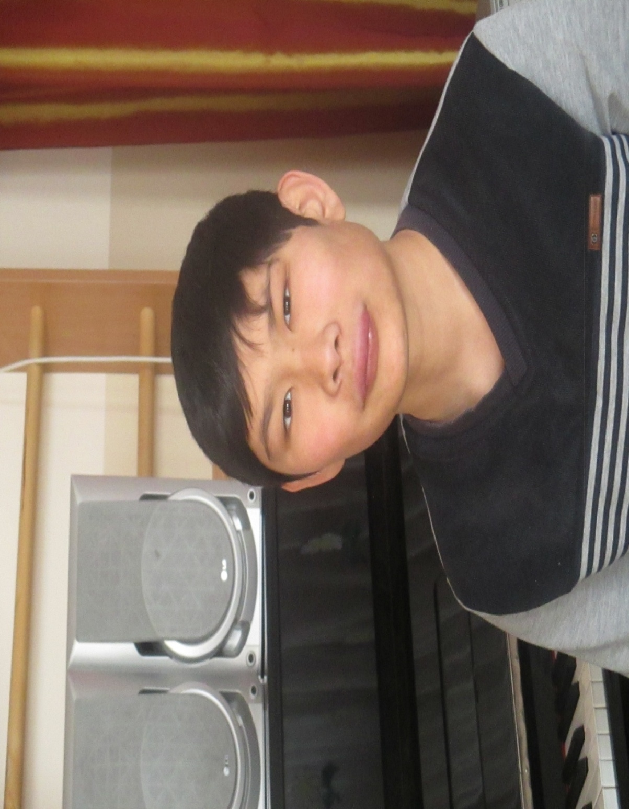
Вокальный кружок « Домисолька» -руководитель- Кабикенов Талгат Оралович

Slide 4
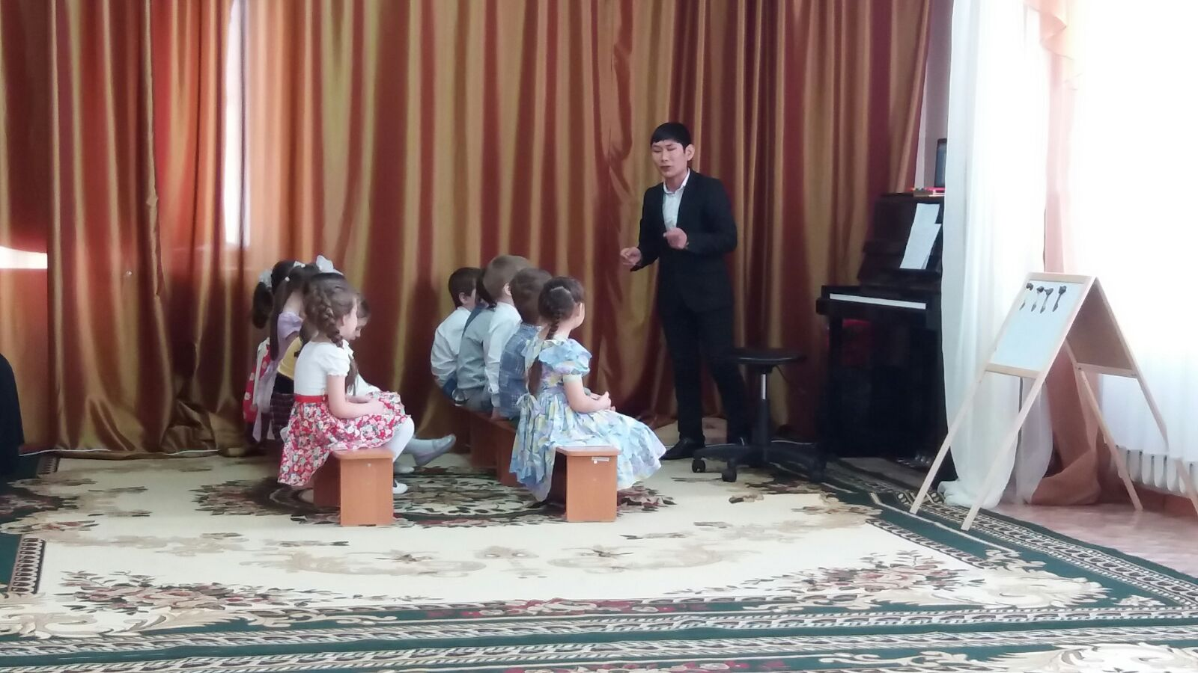
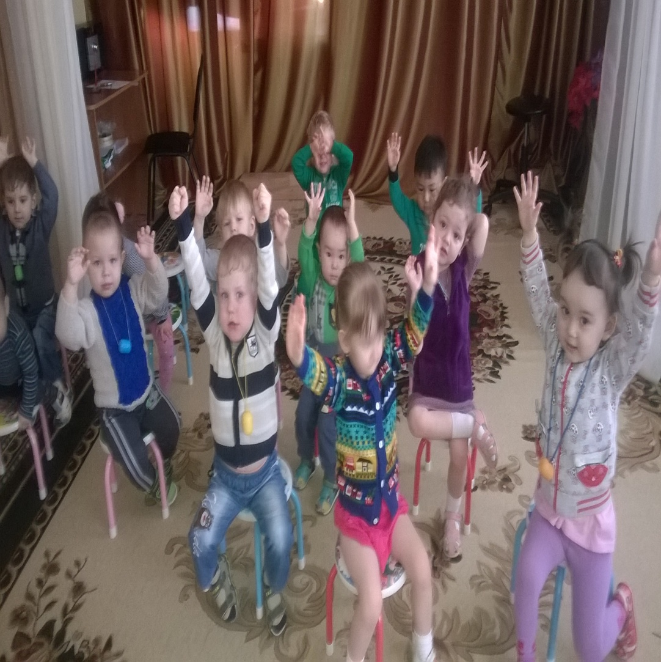
Цель: Развивать мелодический, тембровый звуковысотный слух, творческую активность.
Развивать стремление самостоятельно исполнять песни
Кружок проводится с детьми младшей и старшей возрастной группы.
. Пение способствует развитию речи

Slide 5
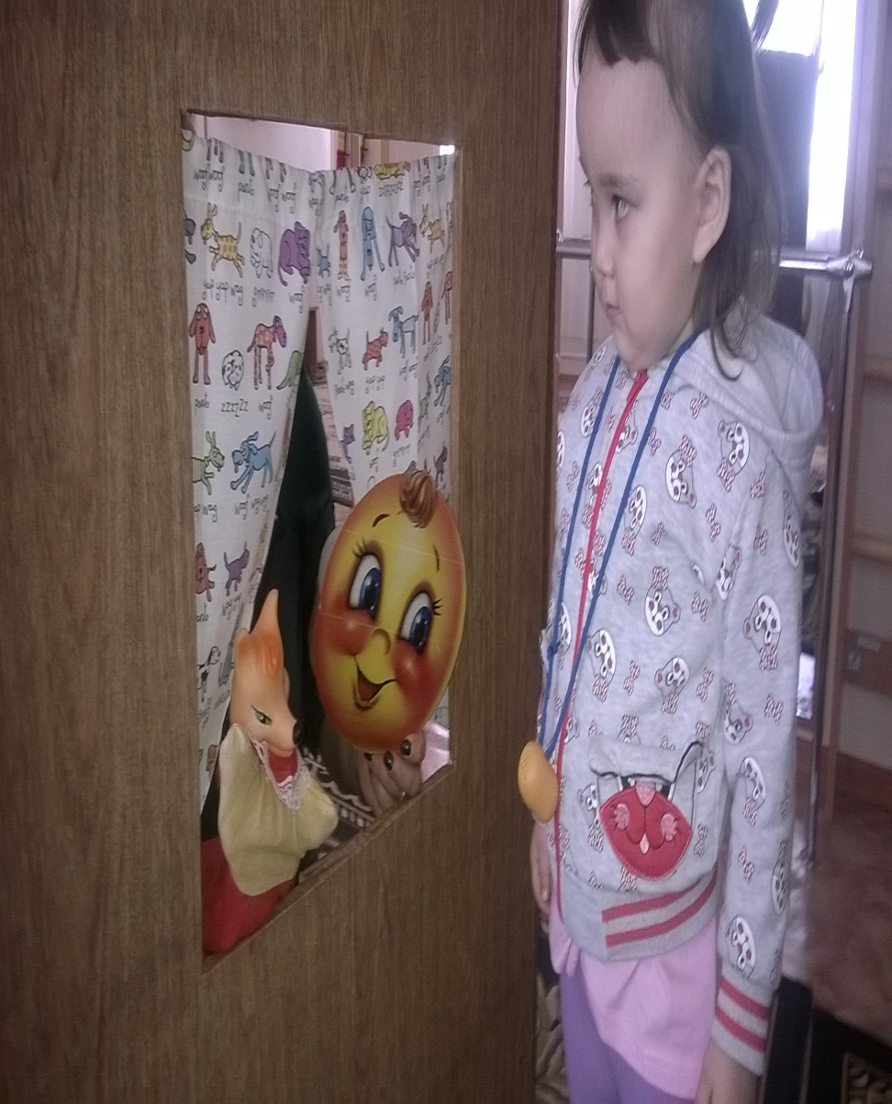
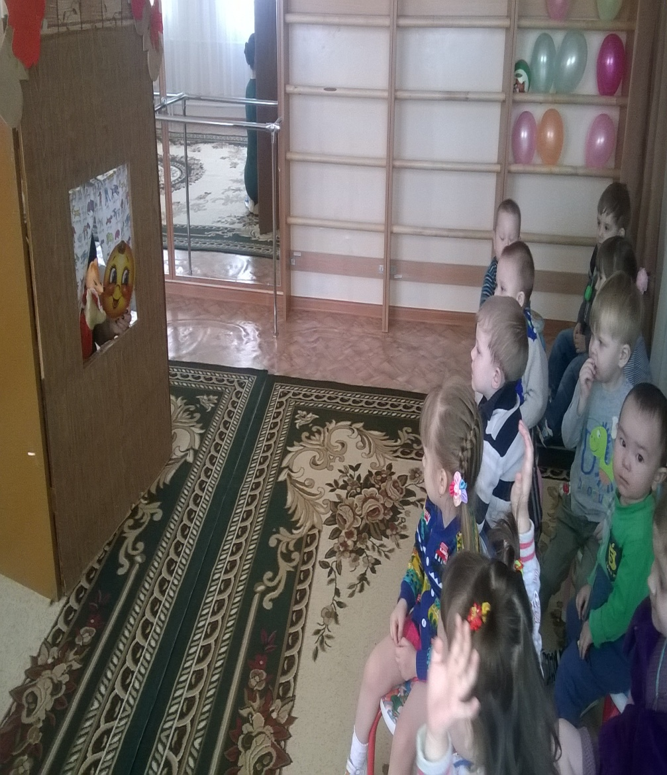
У детей расширяется словарный запас

Slide 6
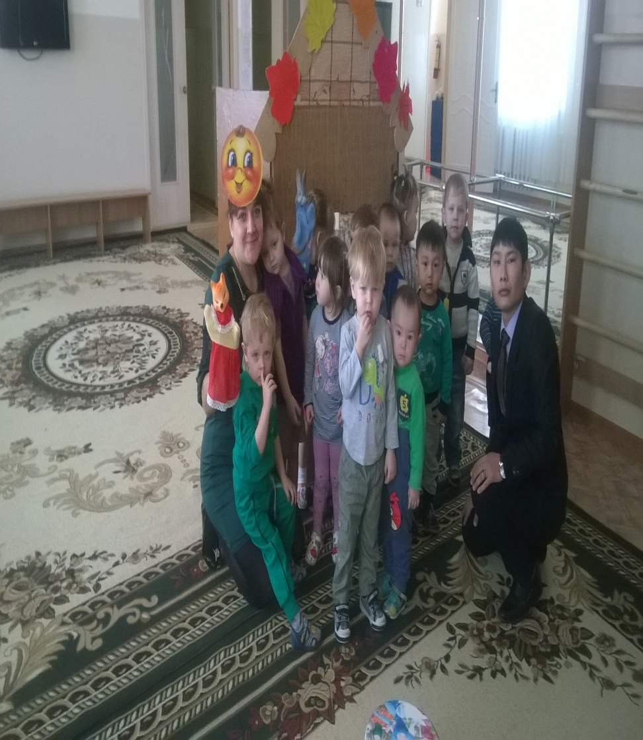
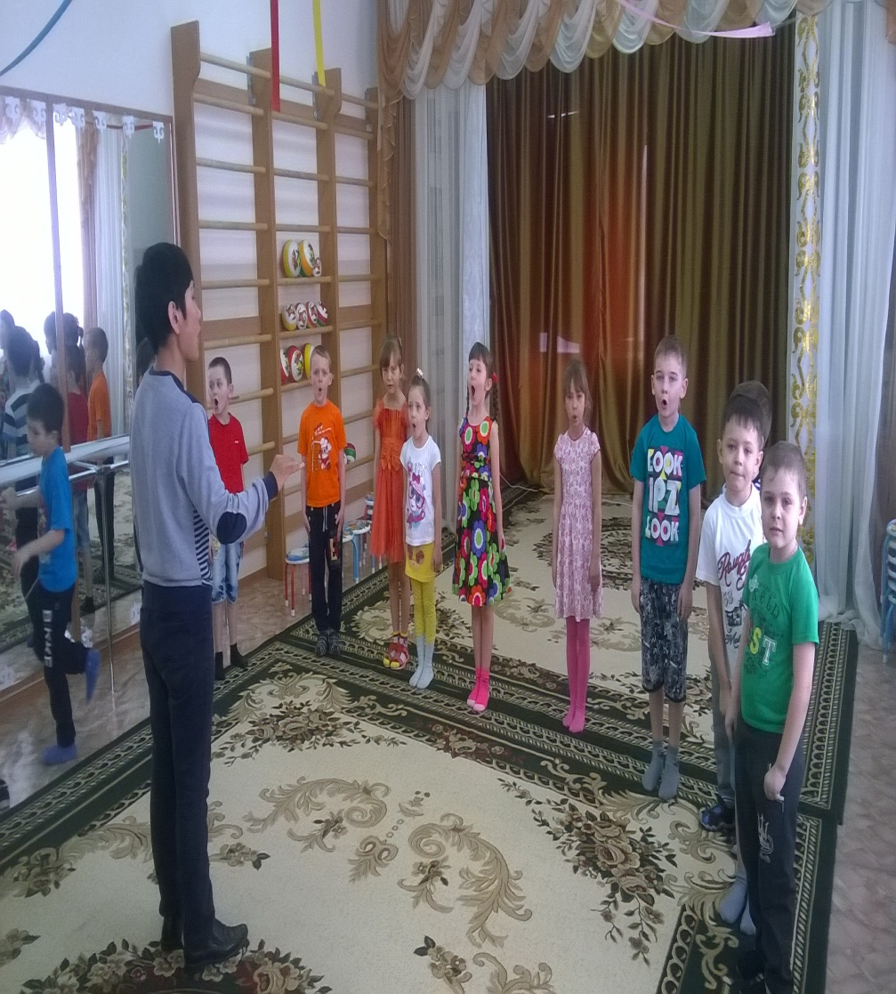
Учит детей самостоятельно начинать и заканчивать песню.

Slide 7
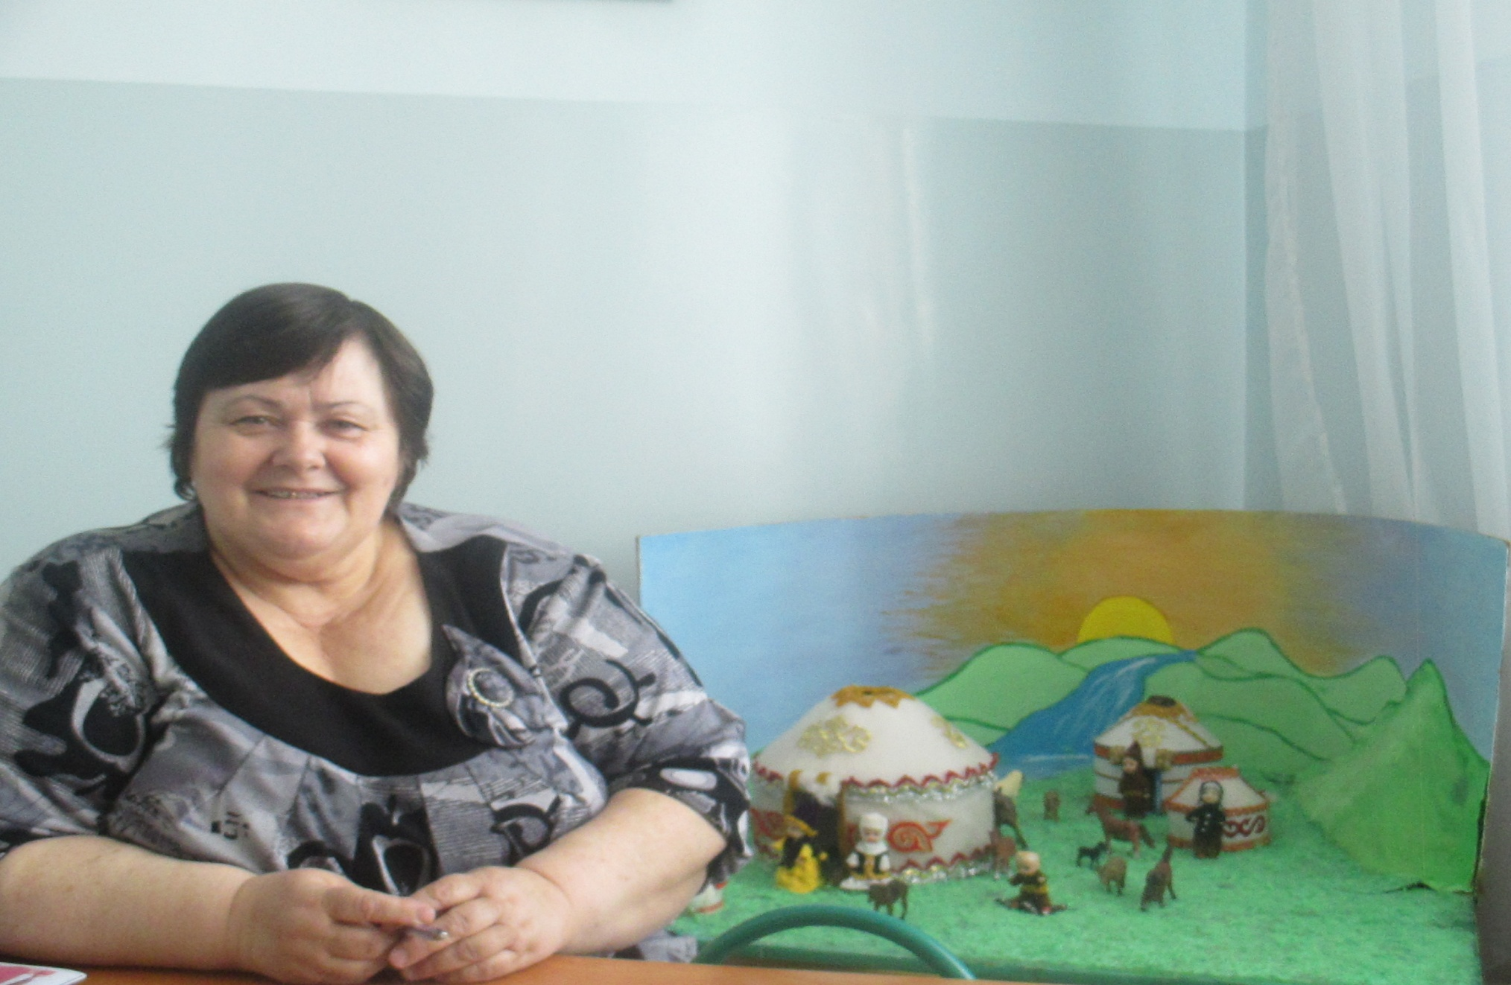
ТЕАТР КУКОЛ « Ертегі» -РУКОВОДИТЕЛЬ Шолько Наталья Владимировна.

Slide 8
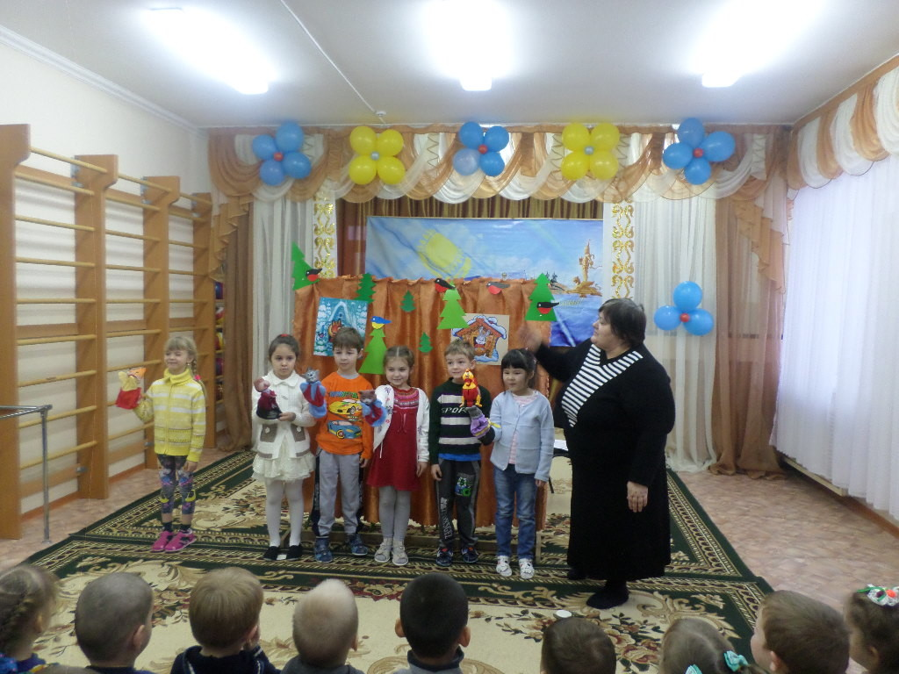
Постановка сказки «Лисичка- сестричка»

Slide 9
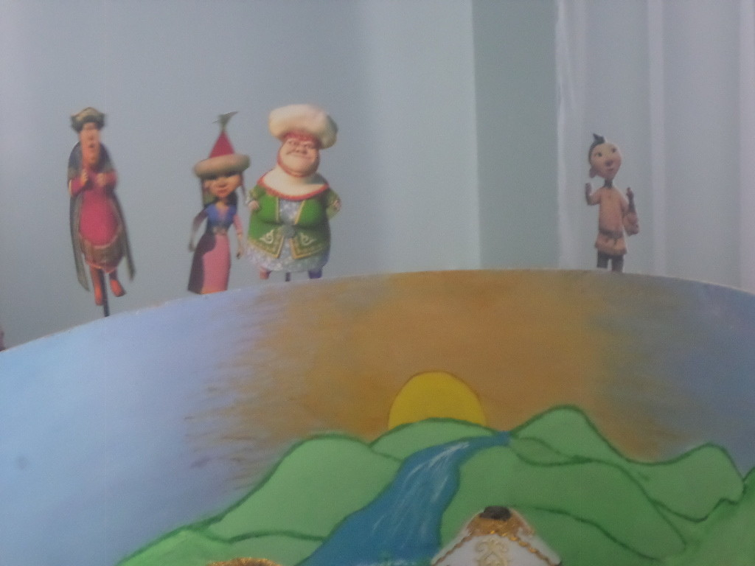
Постановка казахской сказки «Алдар Көсе»

Slide 10
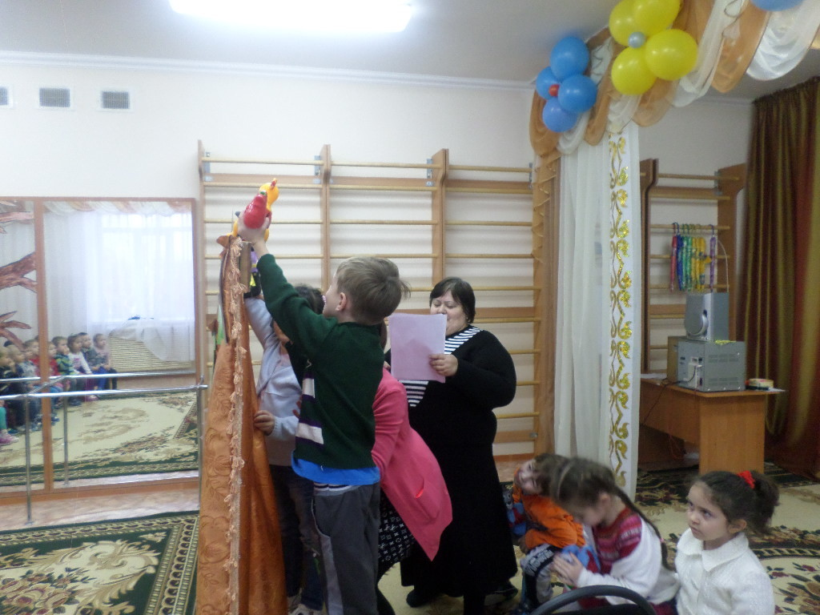
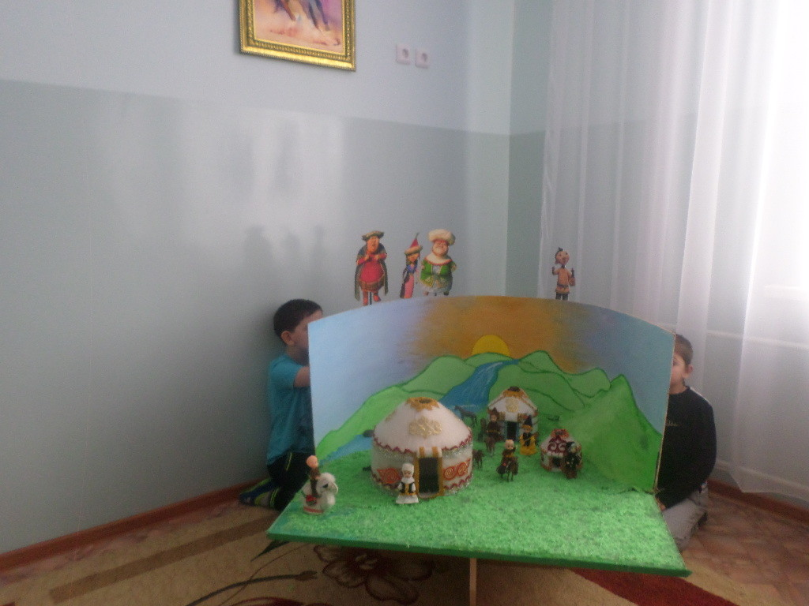
Опытный педагог знает, как развивать речь у детей
Дети Становятся актерами
Воспитывает чувство патриотизма

Slide 11
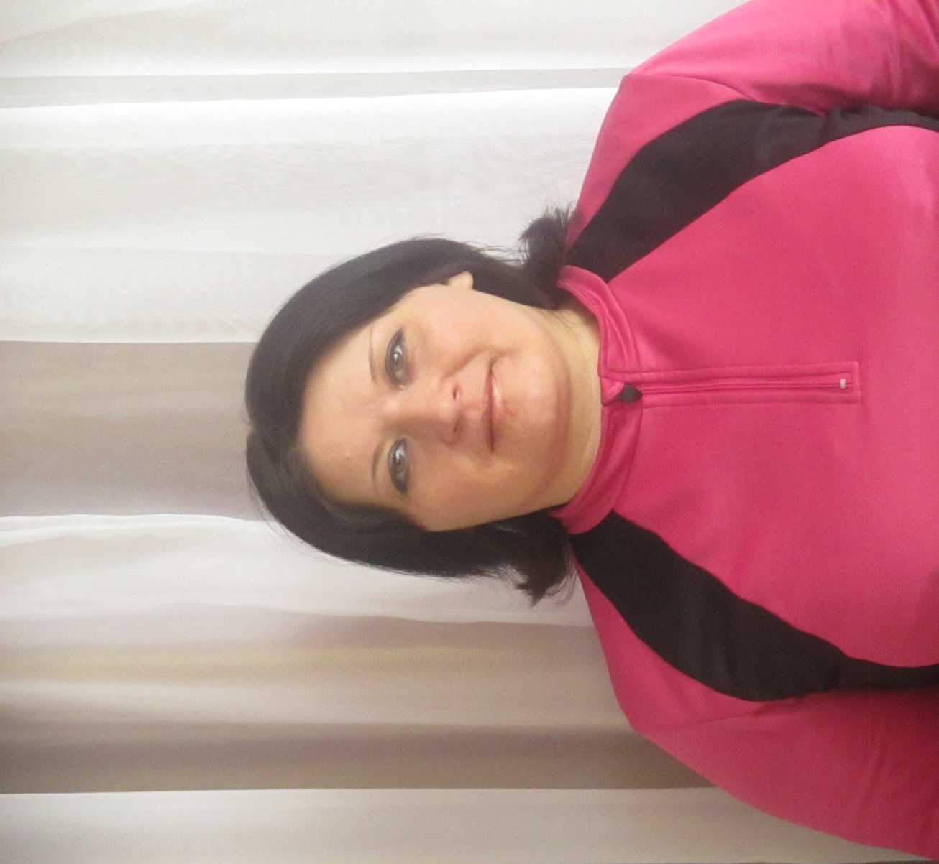
Танцевальный кружок « Искорка»- руководитель Трегубова Наталья Александровна

Slide 12
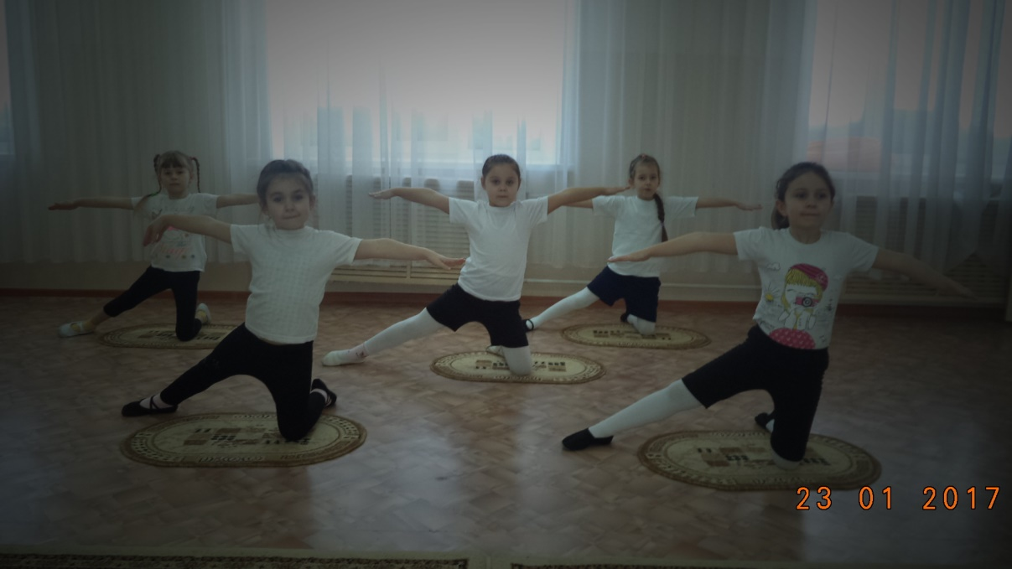
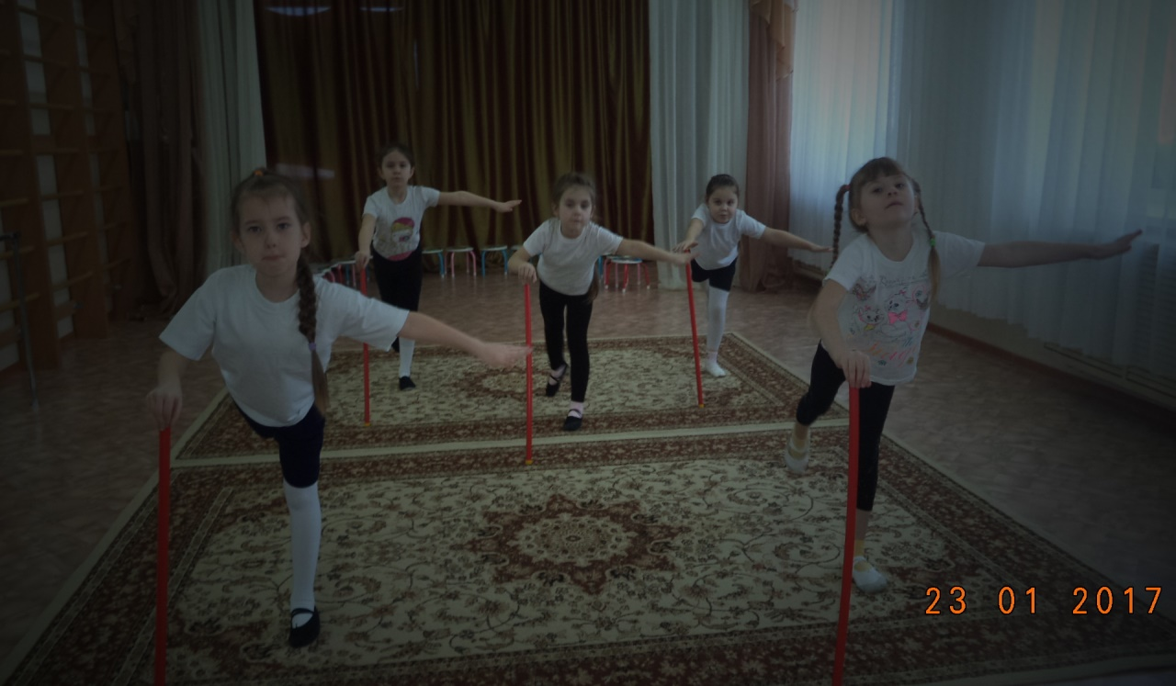
За период с сентября по март было разучено 6 танцев

Slide 13
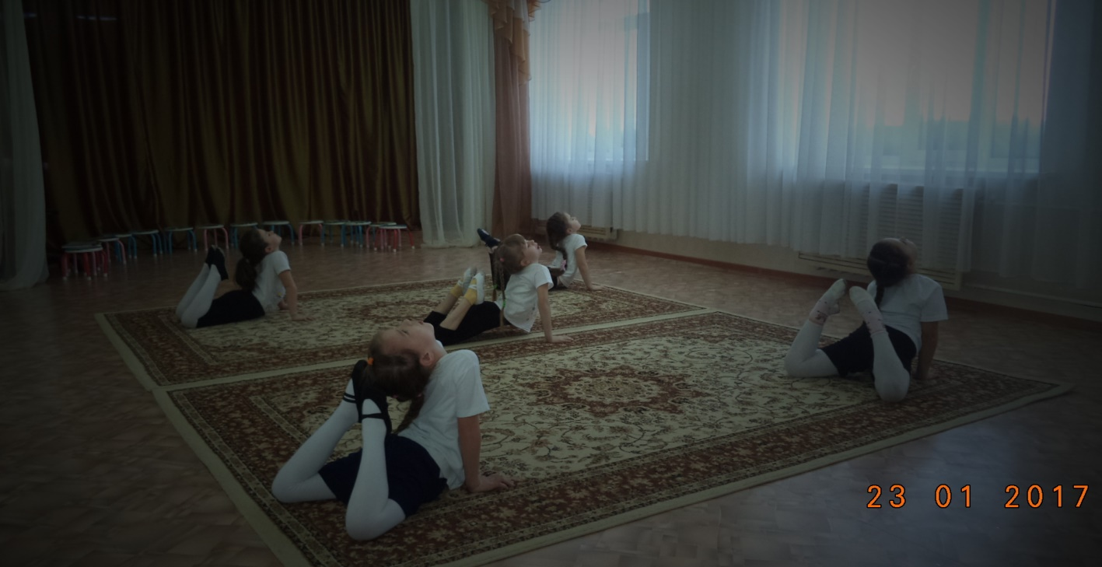
Формирование пластики у детей

Slide 14
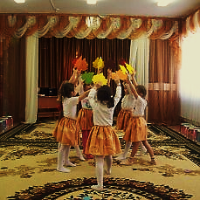
Осенний бал «РАДУЖНОЕ НАСТРОЕНИЕ»

Slide 15
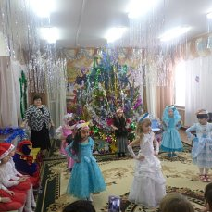
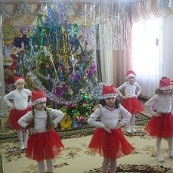
НОВОГОДНИЕ УТРЕННИКИ

Slide 16
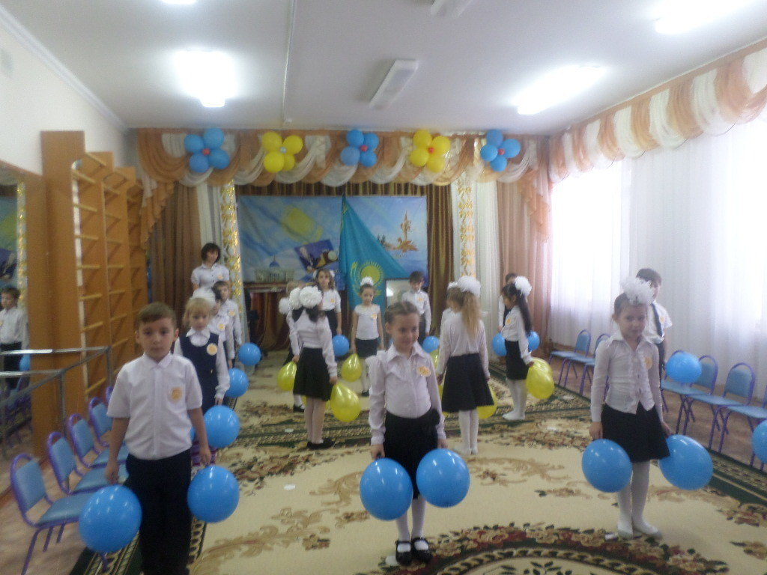
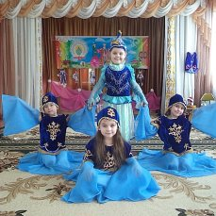
ДЕНЬ НЕЗАВИСИМОСТИ РК
Мы дети солнца
Камажай

Slide 17
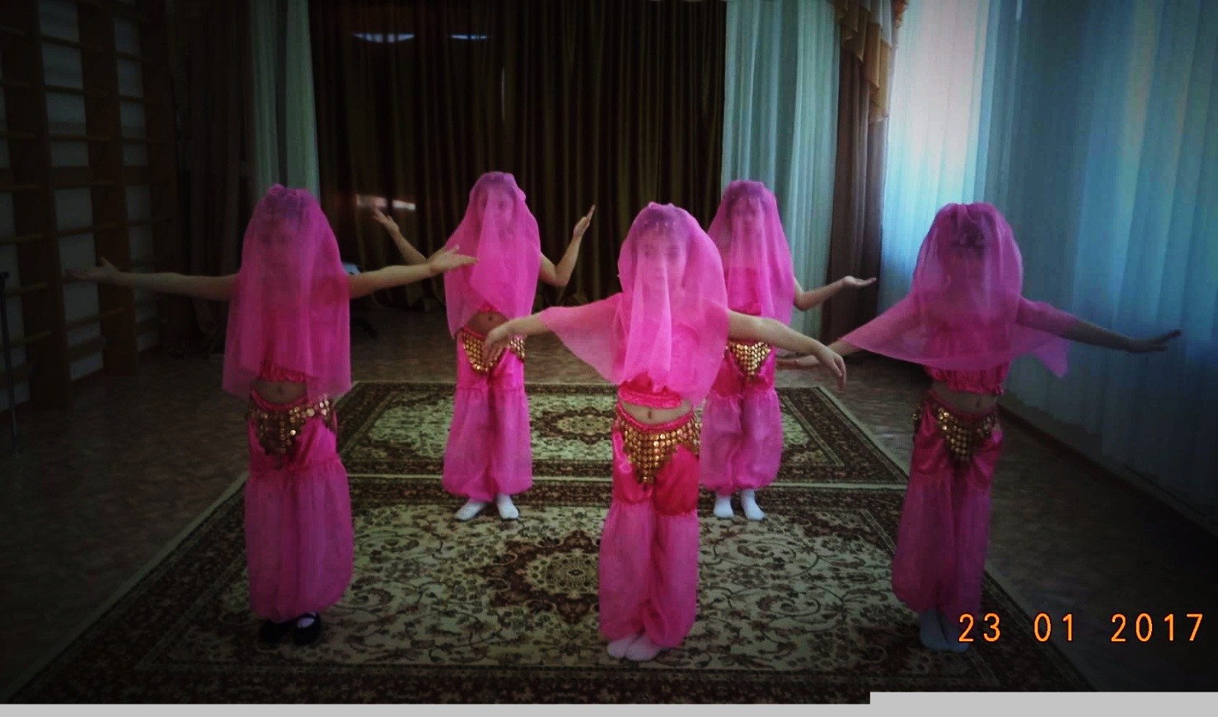
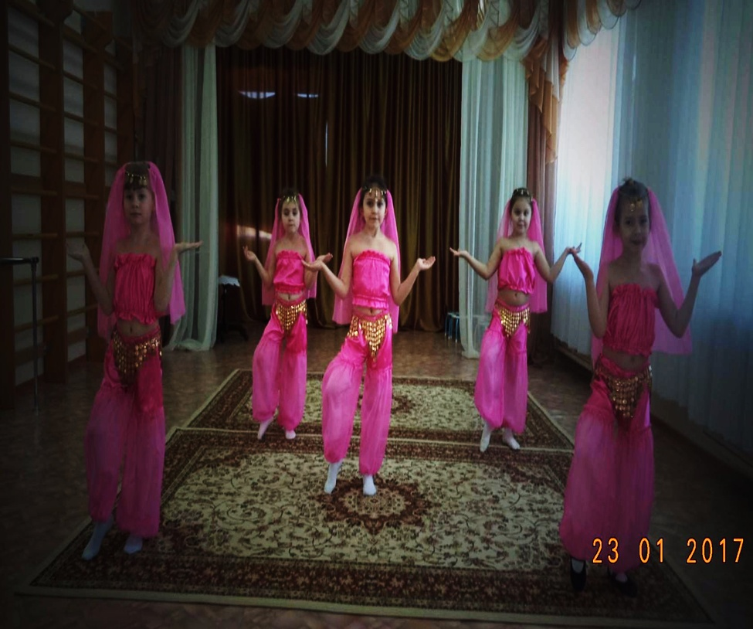
МЕЖДУНАРОДНЫЙ ЖЕНСКИЙ ДЕНЬ МАРТА
ВОСТОЧНЫЙ ТАНЕЦ
ВОСТОЧНЫЕ КРАСАВИЦЫ

Slide 18
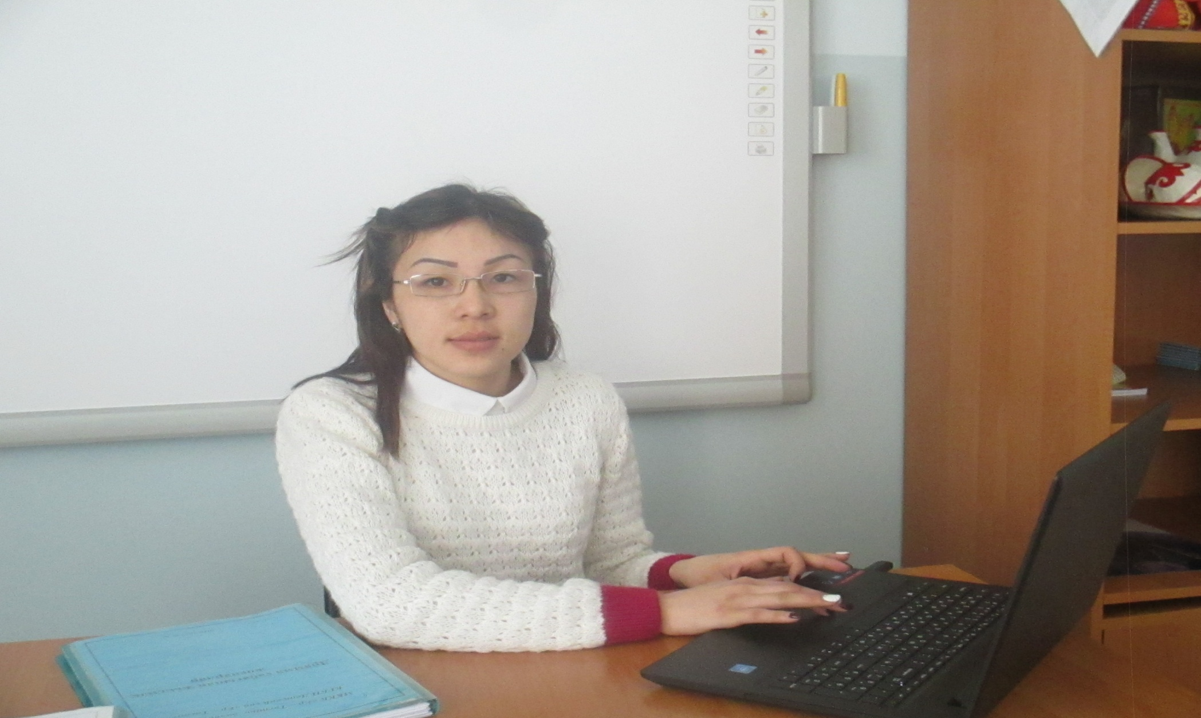
Кружок «Асыл қазына»- руководитель Шайжанова Назира Сериковна.

Slide 19
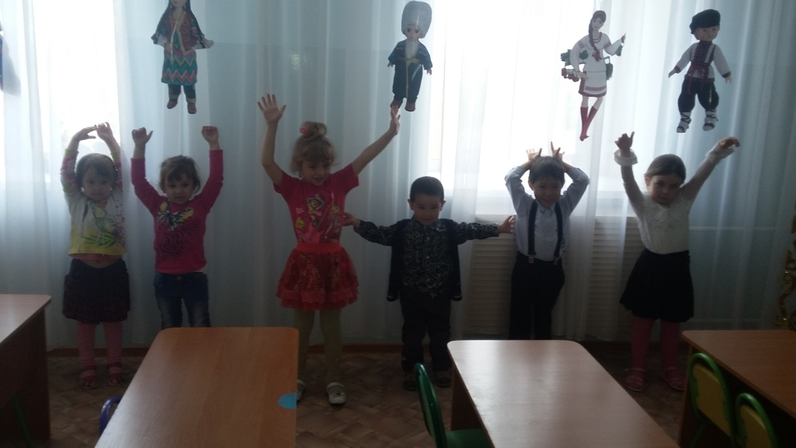
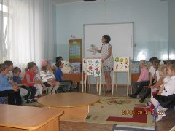
ЦЕЛЬ: Формировать активный и пассивный словарный запас (говорить на казахском языке и понимать язык)

Slide 20
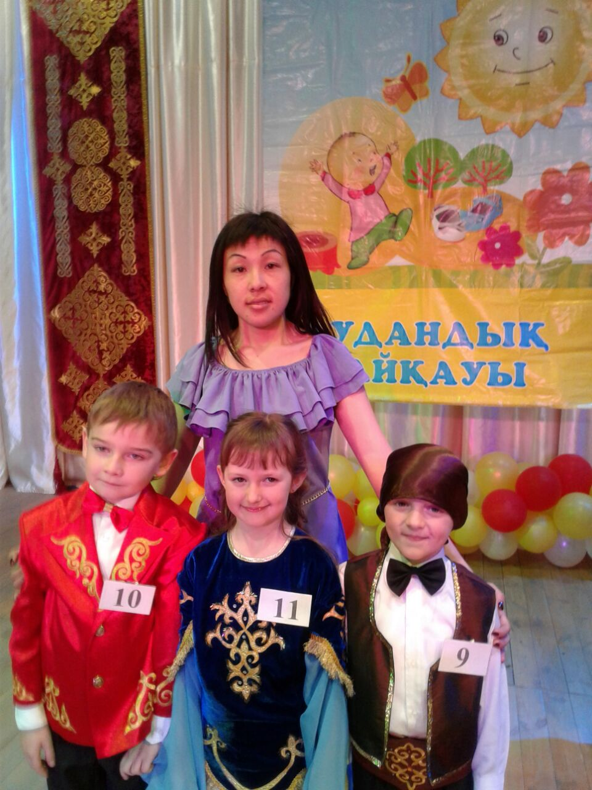
КОРПАШКО АРТЕМ ЗАНЯЛ ПЕРВОЕ МЕСТО В РАЙОННОМ КОНКУРСЕ «БАЛҒЫН ШАҚ»

Slide 21
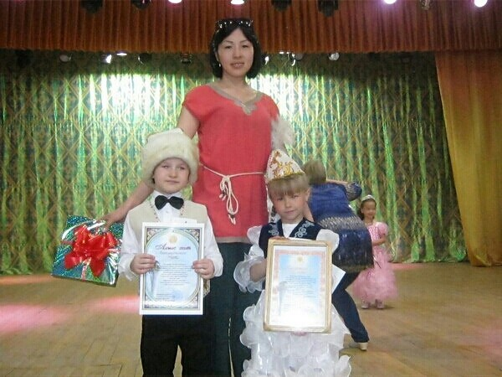
РЕЗУЛЬТАТЫ

Slide 22
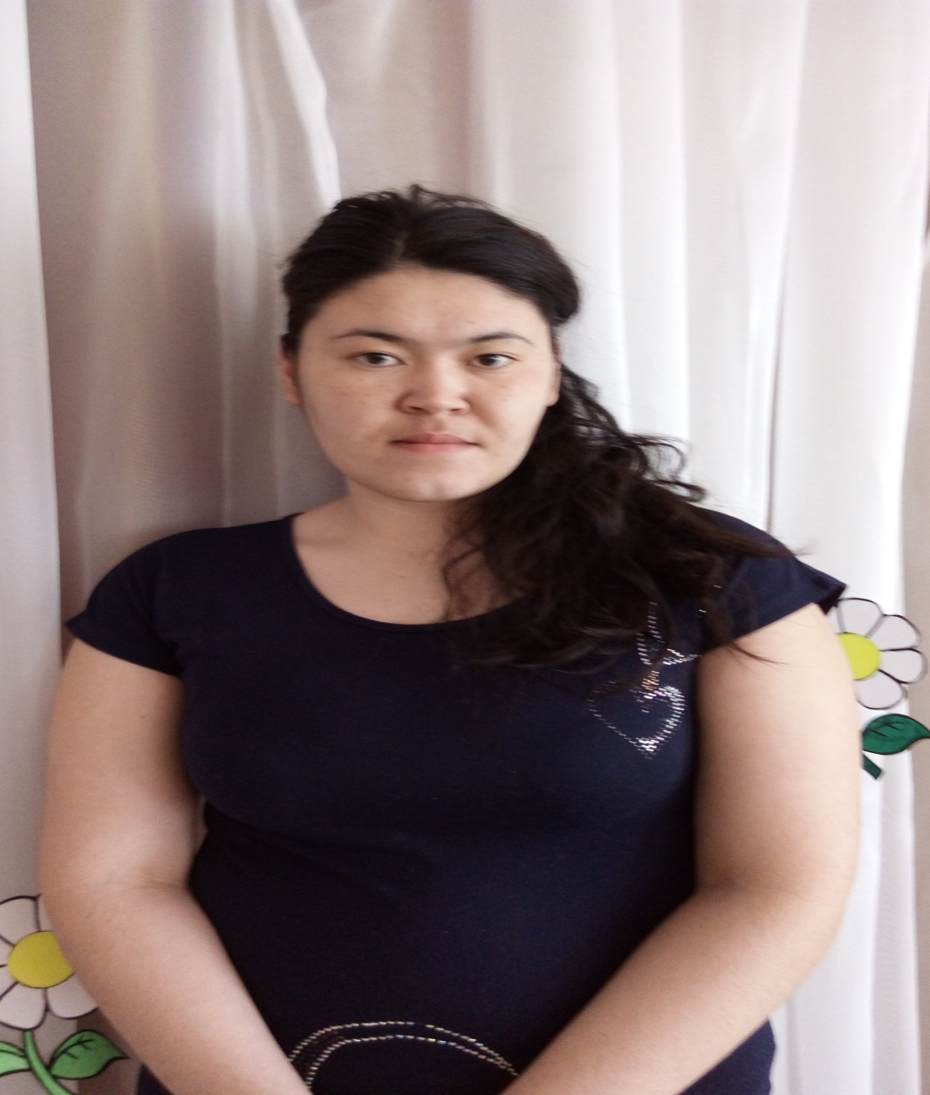
Кружок ИЗО «Волшебные краски»-Руководитель Кулахметова Асия Жумабаевна

Slide 23
Работы кружка «Волшебные краски»
Цель
Развитие творчества у детей средствами нетрадиционных техник рисования через кружковую деятельность.

Slide 24
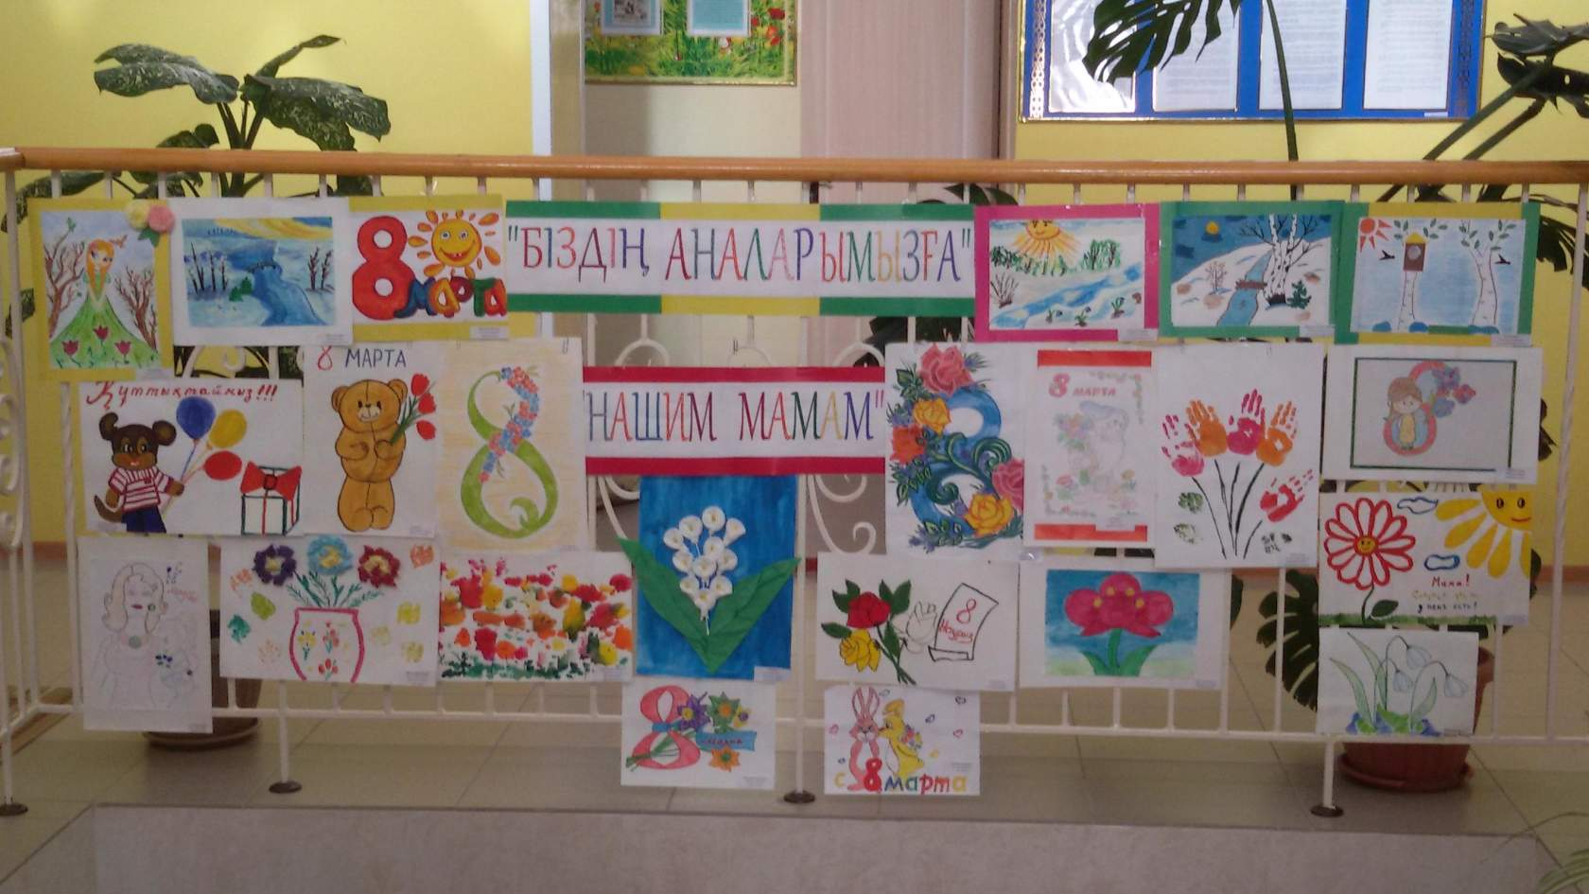
Выставка для Наших Мам

Slide 25
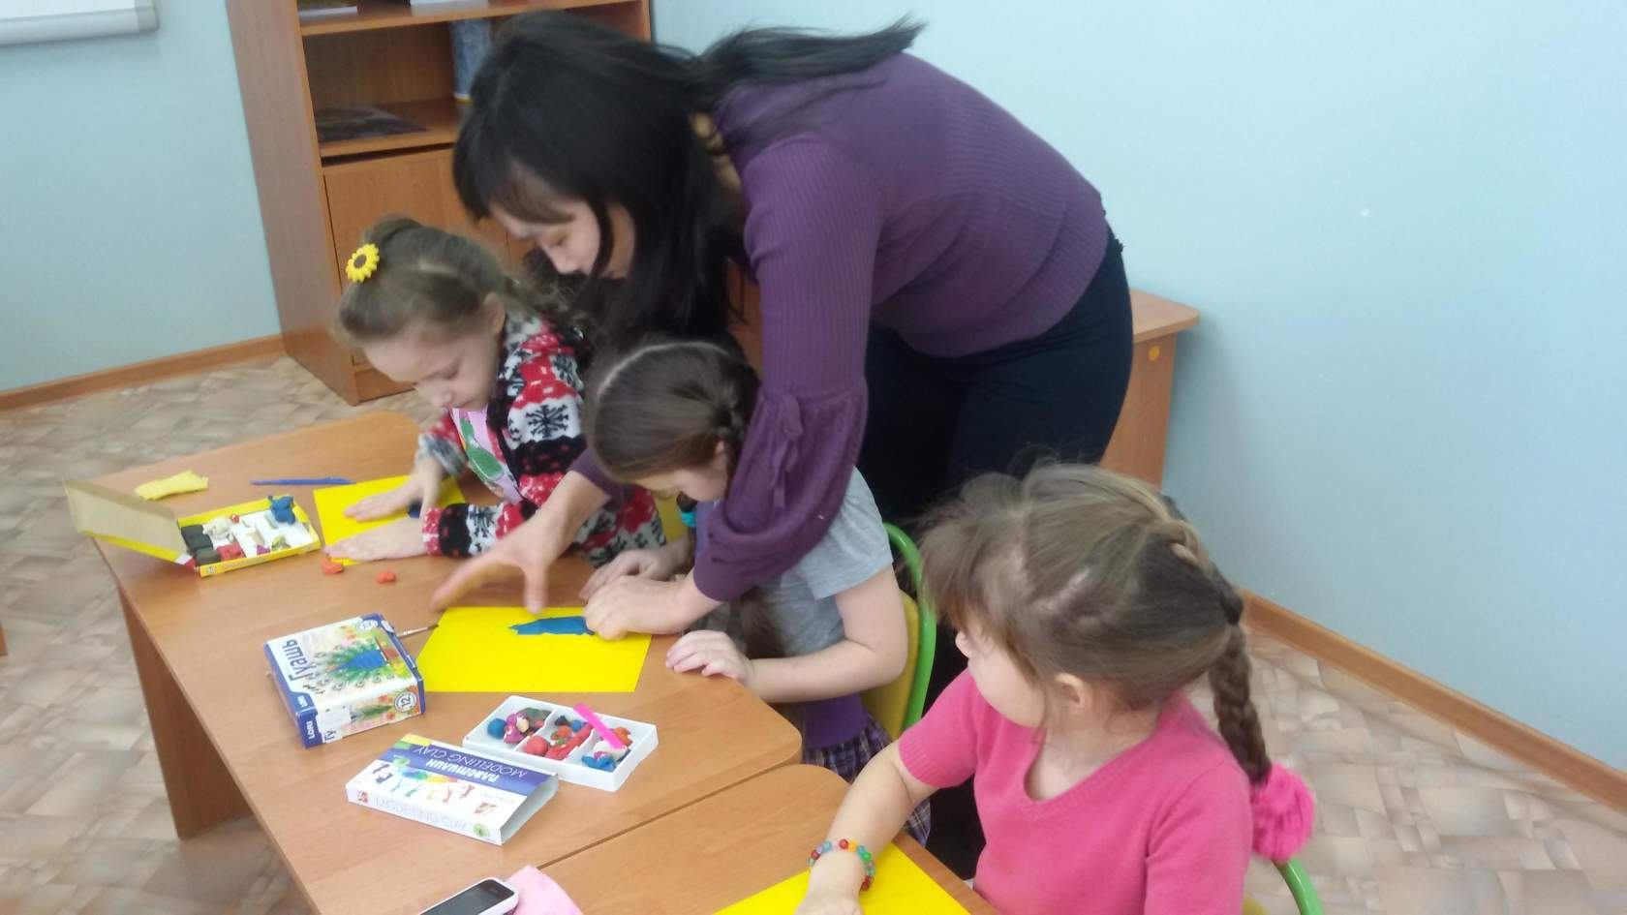
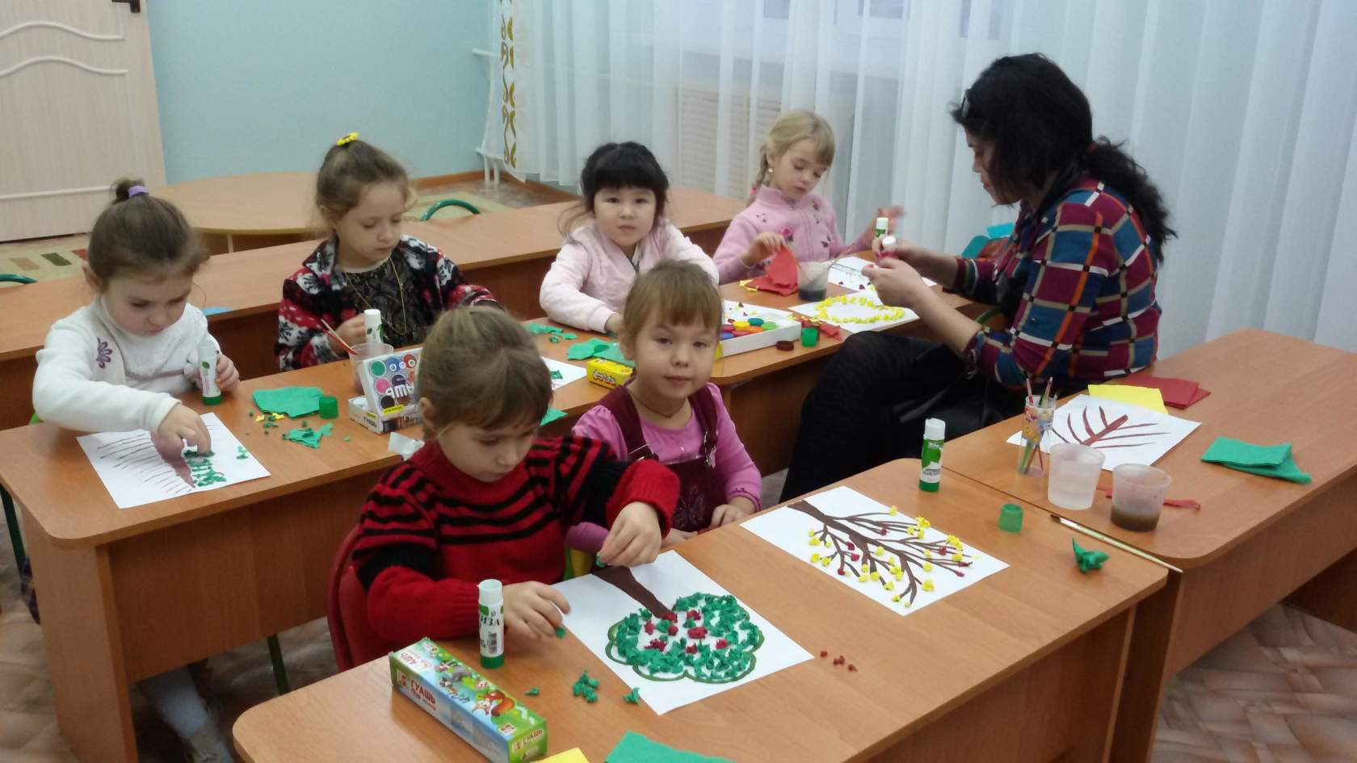
НЕТРАДИЦИОННОЕ РИСОВАНИЕ ПЛАСТИЛИНОМ

Slide 26
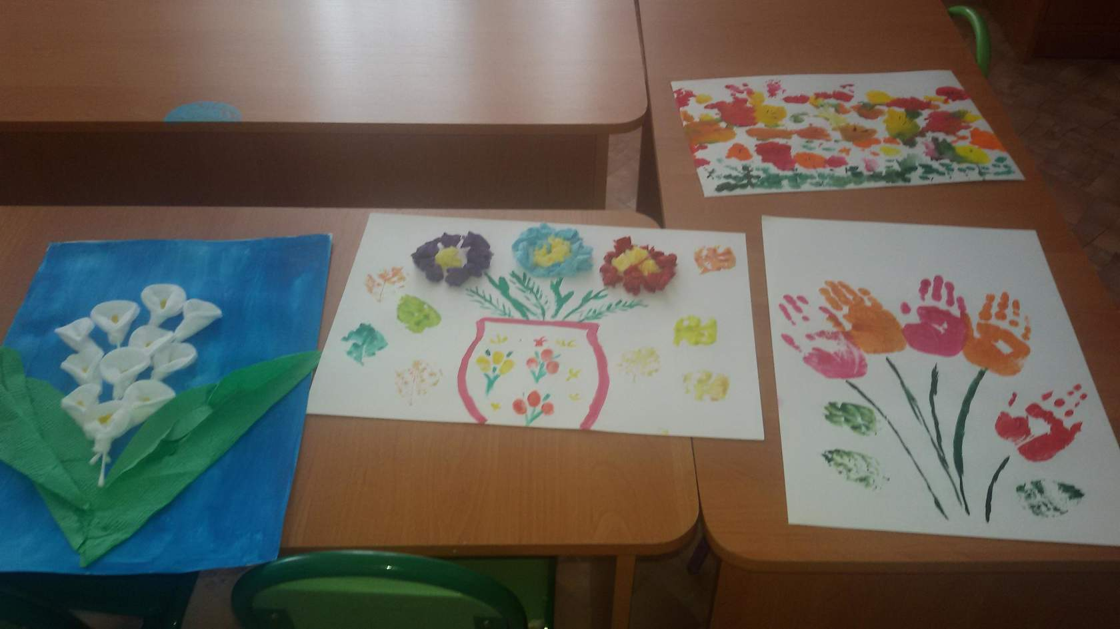
ПАЛЬЧИКОВОЕ РИСОВАНИЕ, МОНОТИПИЯ,РИСОВАНИЕ САЛФЕТКОЙ

Slide 27
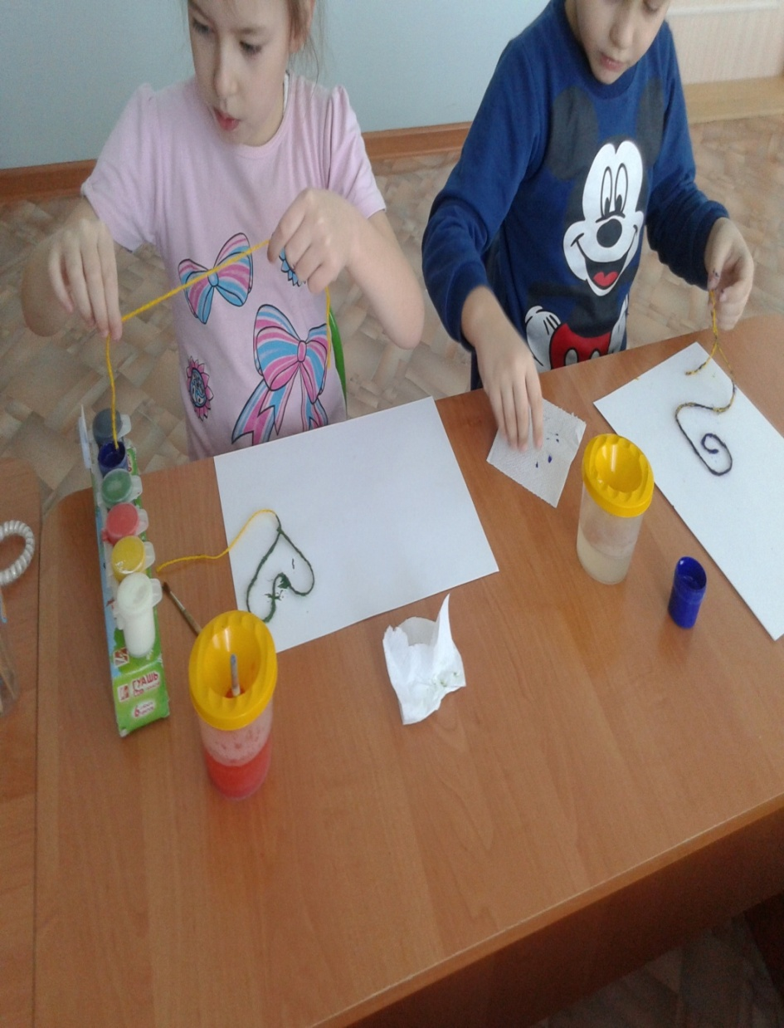
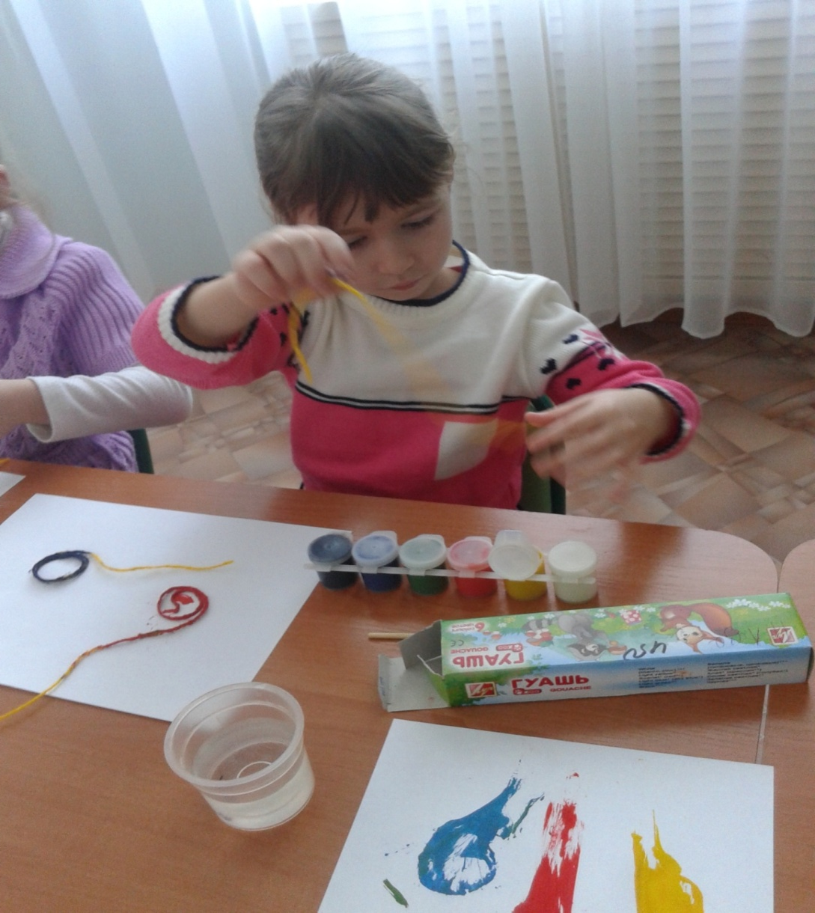
НИТКОГРАФИЯ

Slide 28
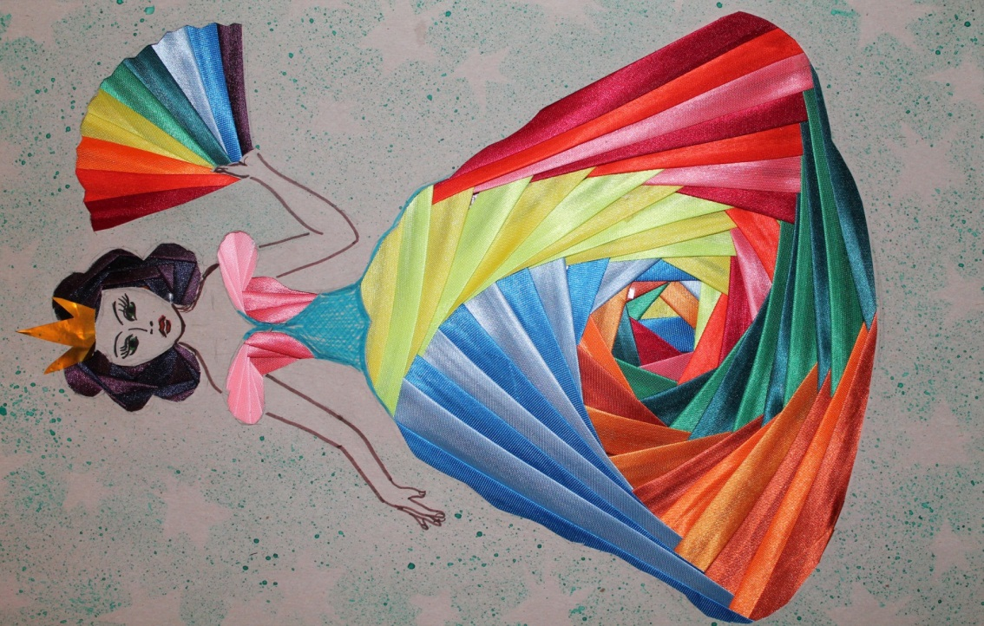
Радужное складывание.

Slide 29
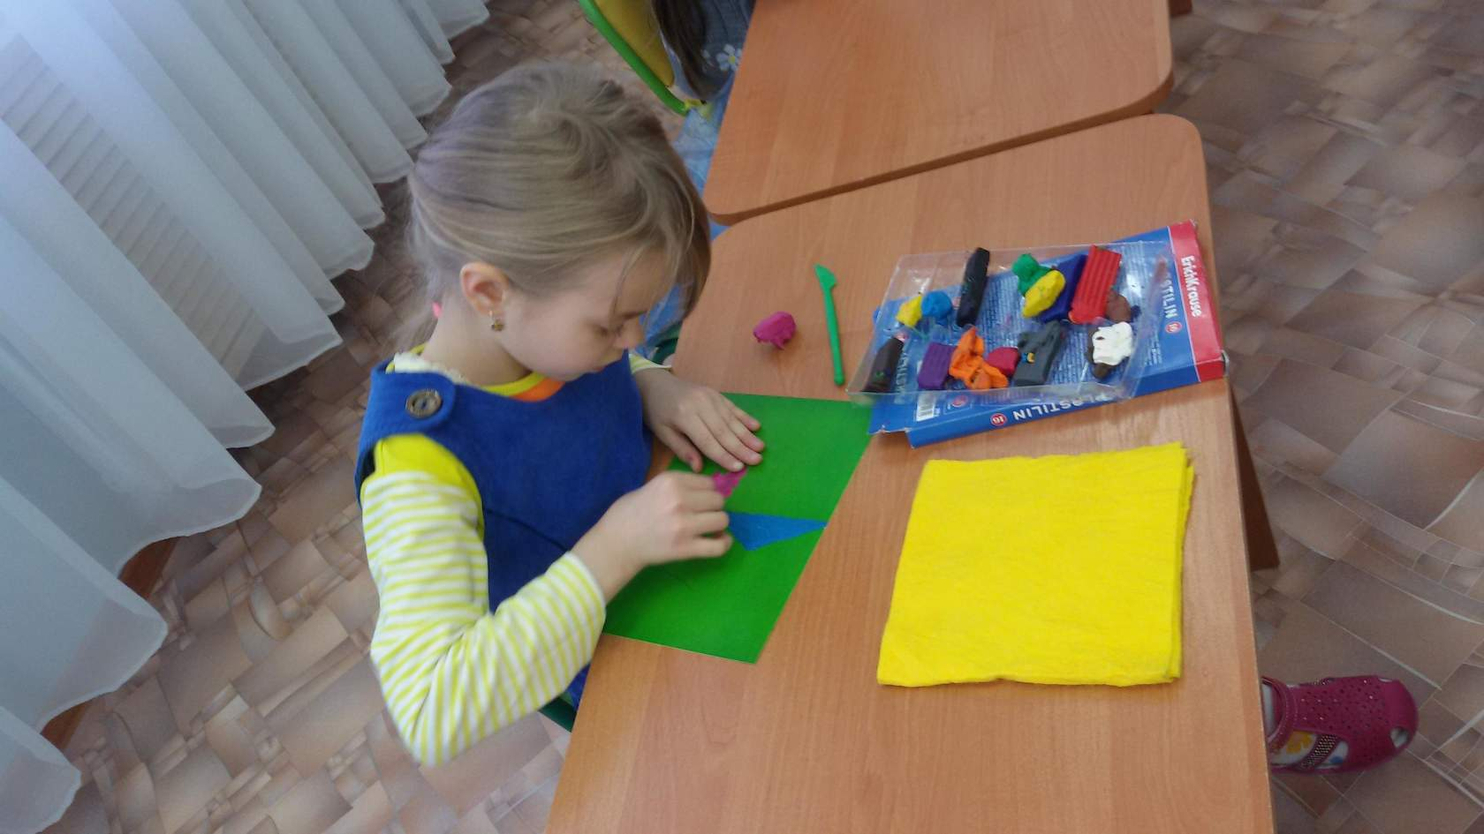
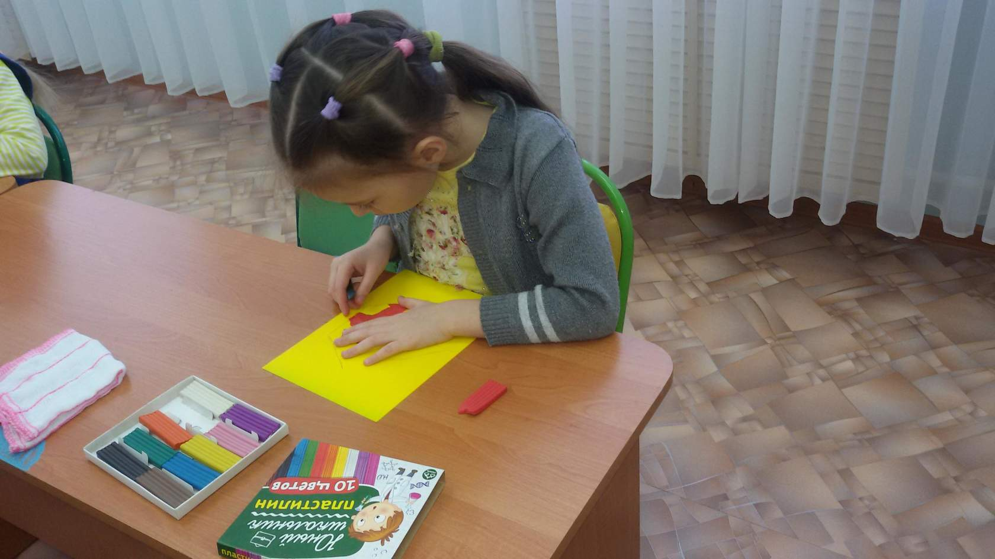
ПЛАСТИЛИНОГРАФИЯ

Slide 30
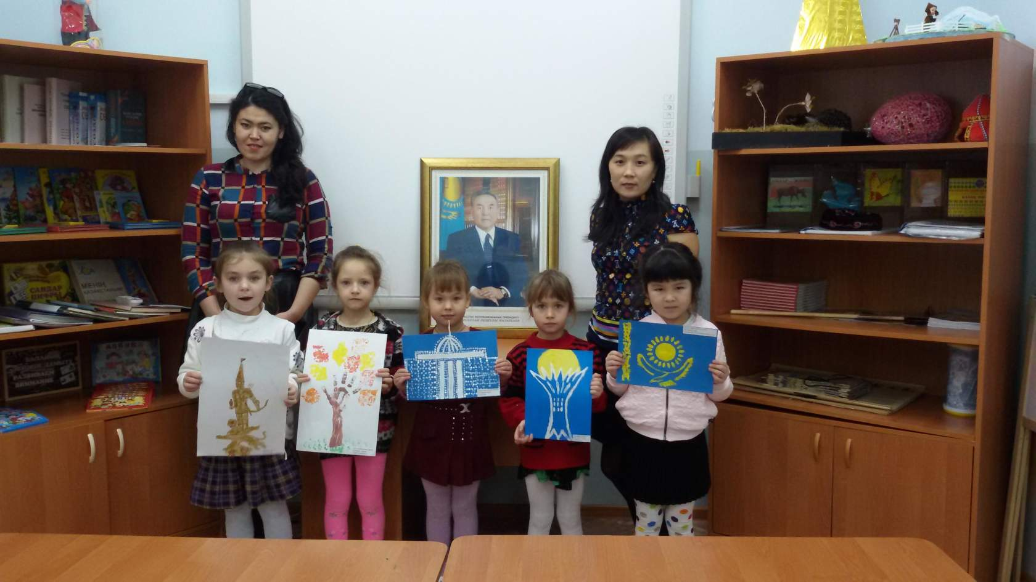
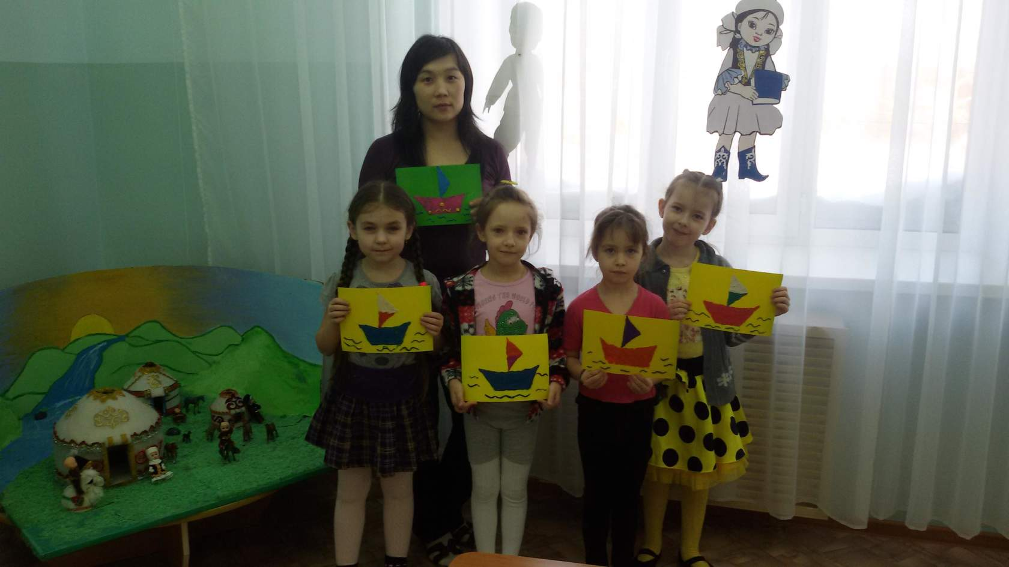
Работы на районной конкурс «Независимость глазами ребенка!»

Slide 31
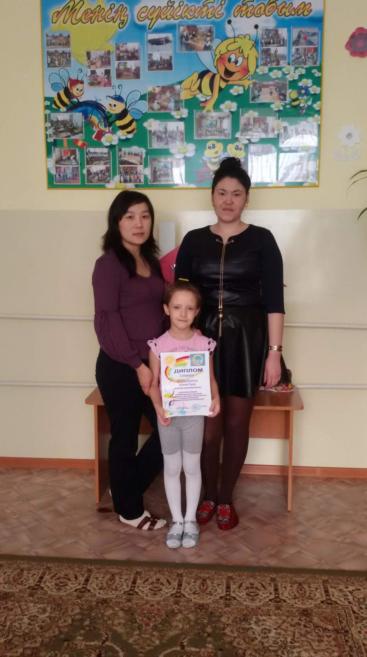
Наши результаты
Кононова Таисия заняла 1 – место
в районном конкурсе «Независимость глазами ребенка!»
»

Slide 32
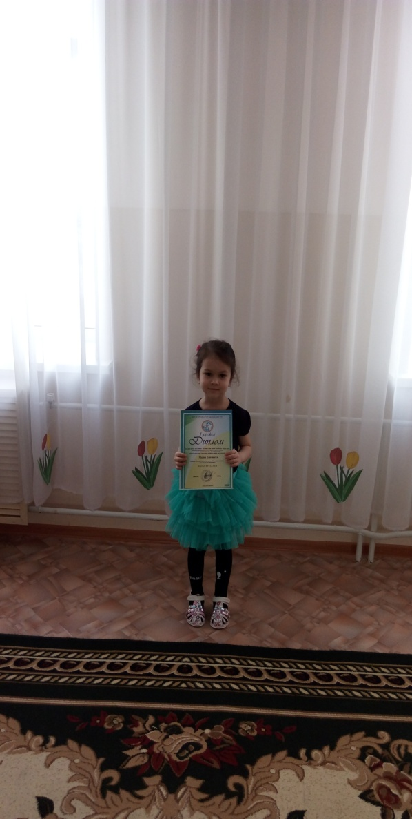
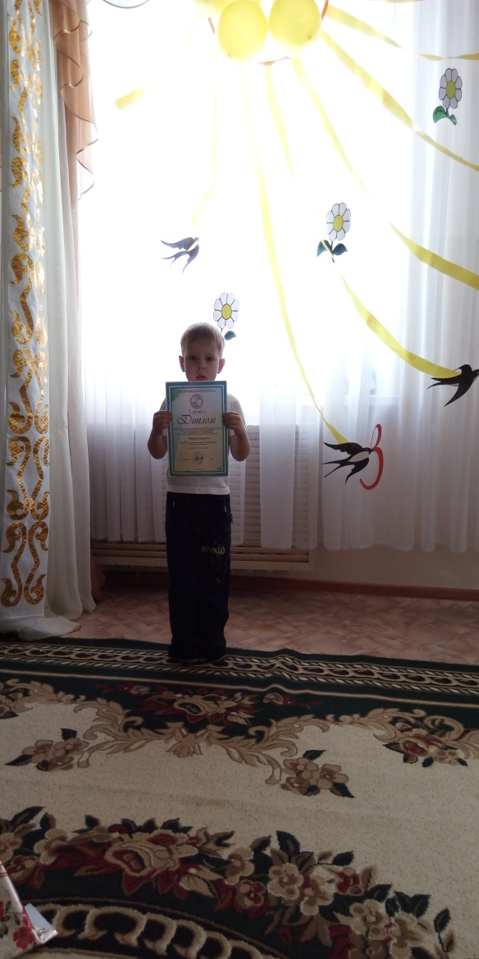
Участие в Республиканском конкурсе
«Әлемді тербеткен ана!»
Петренко Лиза награждена
«Диплом первой степени»,
Царев Егор
награжден
Сертификатом за участие.

Slide 33
Приобщая детей
к занятиям по интересам ,
мы способствуем,
повышению уровня развития
дошкольников, их личного,
интеллектуального,
творческого и эстетического
потенциала,
чтобы сделать их
дальнейшую
жизнь полной, яркой и
счастливой.

Slide 34
СПАСИБО ЗА ВНИМАНИЕ!

